Slide 1
DISEÑO Y CONSTRUCCIÓN DE UN BANCO DE ENSAYOS ESTÁTICO HORIZONTAL PARA EVALUAR EL COMPORTAMIENTO DE MOTORES COHETE AMATEURS DE PROPELENTE SÓLIDO CLASE CANDY CON UN IMPULSO DE 40 N.S. HASTA 320 N.S.
TRABAJO DE TITULACIÓN PREVIO A LA OBTENCIÓN DEL TÍTULO DE INGENIERO MECATRÓNICO 2020
CHICAIZA LEÓN LEONARDO ULISES
RAMÍREZ CHILUISA MARLON SANTIAGO
DIRECTOR: ING. SIVANANDA DELGADO

Slide 2
CONTENIDO
Antecedentes
Objetivos
Justificación e Importancia
Estado del Arte
Diseño y Construcción
Pruebas y Resultados
Conclusiones y Recomendaciones
Trabajos futuros

Slide 3
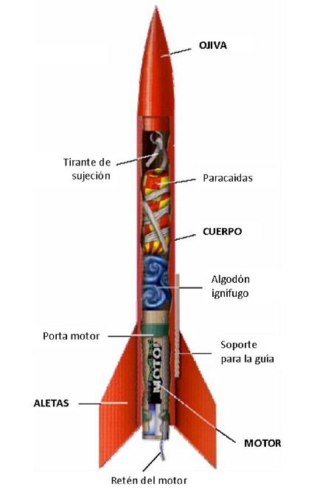
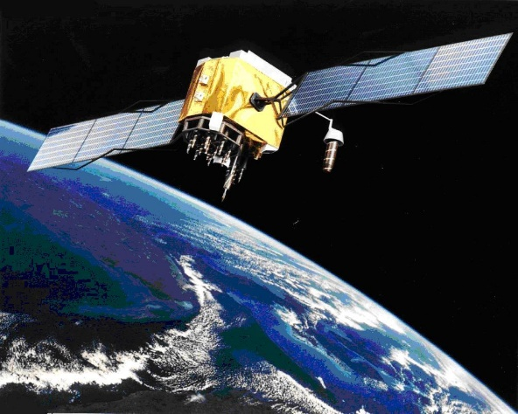
Antecedentes
Antecedentes
Justificación e Importancia
Objetivos
Definición Motor Cohete y Clasificación
Pruebas y Resultados
Conclusiones
Recomendaciones
Trabajos futuros
Área
Geoespacial
Banco de Ensayos para motores cohete
Motor
Cohete

Slide 4
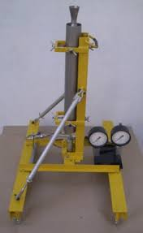
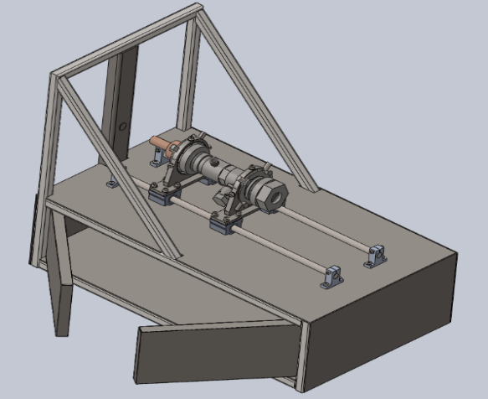
Justificación e Importancia
Antecedentes
Justificación e Importancia
Objetivos
Definición Motor Cohete y Clasificación
Pruebas y Resultados
Conclusiones
Recomendaciones
Trabajos futuros
Impulso con Manómetros
Temperatura con un Multímetro
Propuesta

Slide 5
Objetivos
Diseñar un segundo módulo que sea desarmable y permita medir el empuje, temperatura de los gases, presión y temperatura interna de la cámara del motor cohete, para experimentar con diferentes tipos de propelentes sólidos y toberas.
Realizar la debida instrumentación para evaluar las variables a ser medidas, tales como impulso, temperatura de los gases, presión y temperatura interna de cámara del motor cohete.
Diseñar un sistema mecánico modular, el cual mida el empuje y la temperatura de los gases en diferentes tipos de motores cohete para así categorizarlos y analizar sus características.
Realizar un HMI para el ingreso de datos del motor cohete, que permita visualizar y analizar la información de las variables.
Diseñar e implementar un banco de ensayos estático tipo horizontal para evaluar el comportamiento de motores de propelente sólido pertenecientes a cohetes amateurs con un impulso de 40.00 N.s. hasta 320.00 N.s., con componentes de bajo costo.
Antecedentes
Justificación e Importancia
Objetivos
Definición Motor Cohete y Clasificación
Pruebas y Resultados
Conclusiones
Recomendaciones
Trabajos futuros

Slide 6
Motor Cohete Clasificación y Características
Antecedentes
Justificación e Importancia
Objetivos
Definición Motor Cohete y Clasificación
Pruebas y Resultados
Conclusiones
Recomendaciones
Trabajos futuros
750 N de empuje
Longitud 180 mm
Presión 1000 psi
Diámetro 40 mm
Fenómeno de 1 a 2 segundos
Temperatura interna 900°C
Temperatura externa 500°C

Slide 7
Motor Cohete Variables de diseño
Antecedentes
Justificación e Importancia
Objetivos
Definición Motor Cohete y Clasificación
Pruebas y Resultados
Conclusiones
Recomendaciones
Trabajos futuros
Temperatura interna
900°C
Empuje
750 N
Temperatura
gases
500°C
Presión interna
1000 psi

Slide 8
Bancos de Ensayos
Antecedentes
Justificación e Importancia
Objetivos
Definición Motor Cohete y Clasificación
Bancos de Ensayos
Pruebas y Resultados
Conclusiones
Recomendaciones
Trabajos futuros
Aspire Hybrid Test Stand (Reino Unido)
Soporta 2000 Newtons (450 lbf) de empuje
Posee 3 sensores de presión, algunos termopares y la celda de carga.
ARO, (Laboratorio Suizo de Propulsión, Suiza)
Soporta 10 toneladas metricas de empuje.
Banco de ensayos horizontal/vertical para 1500 Lbf de empuje (Estados Unidos)
Mide sólo el empuje
Diseñado para motores de 38 mm, 54 mm, 75 mm y 98 mm
Soporta hasta 1500Lbf de empuje
Banco de prueba de Blue Sky, Nova Lab (Estados Unidos)
Presión máxima 5000 psi
Permite medir el empuje y la presión interna
Soporta 70 lbf de empuje.
Utiliza un convertidor A / D de 12 bits y 8 canals

Slide 9
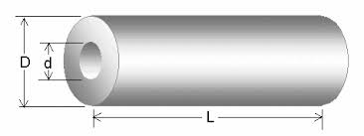
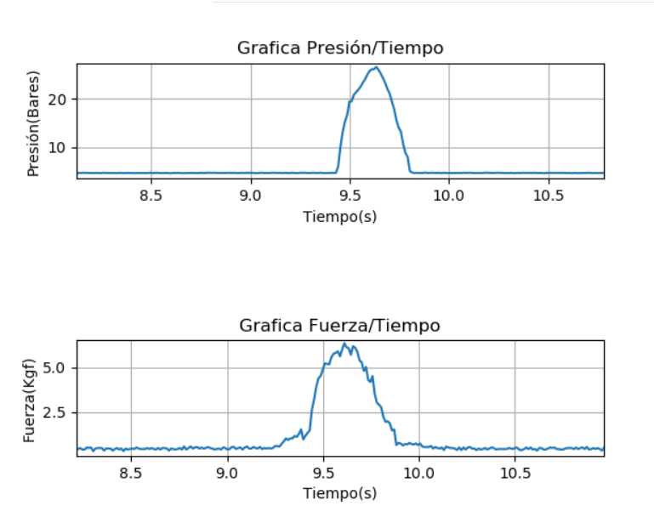
Diseño e Implementación
Diseño e Implementación
Antecedentes
Justificación e Importancia
Objetivos
Definición Motor Cohete y Clasificación
Bancos de Ensayos
Diseño e Implementación
Pruebas y Resultados
Conclusiones
Recomendaciones
Trabajos futuros
Grano
Gráfica P vs T & F vs T
Motores Cohete
100 datos por segundo
Temperatura Interna y Externa

Slide 10
Diseño e Implementación
Antecedentes
Justificación e Importancia
Objetivos
Definición Motor Cohete y Clasificación
Bancos de Ensayos
Diseño e Implementación
Pruebas y Resultados
Conclusiones
Recomendaciones
Trabajos futuros
Sistema Mecánico
Sistema Electrónico
Acondicionamientos de los sensores.
Interfaz Humano Máquina
Analizar los datos obtenidos.
Sistema de adquisición de datos.
Estructura de acuerdo al máximo empuje.
Módulo 1.
Módulo 2.
Mostrar los valores máximos.

Slide 11
Diseño Mecánico
Antecedentes
Justificación e Importancia
Objetivos
Definición Motor Cohete y Clasificación
Bancos de Ensayos
Diseño e Implementación
Pruebas y Resultados
Conclusiones
Recomendaciones
Trabajos futuros
Evaluar el grano del propelente
Construir un prototipo motor cohete para verificar la presión interna, impuso, temperatura interna y externa que genera el motor cohete con el grano
Construcción y emsablado del motor cohete
Diseñar el motor cohete

Slide 12
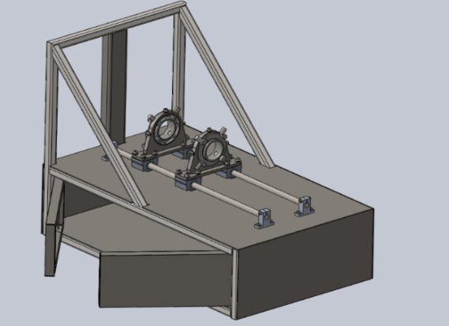
Diseño Mecánico
Antecedentes
Justificación e Importancia
Objetivos
Definición Motor Cohete y Clasificación
Bancos de Ensayos
Diseño e Implementación
Pruebas y Resultados
Conclusiones
Recomendaciones
Trabajos futuros
Módulo 1
Estructura del Banco de Ensayos
Sistema de montaje y deslizamiento
Módulo 2
Cámara de combustión
Experimentar diferentes propelentes y toberas

Slide 13
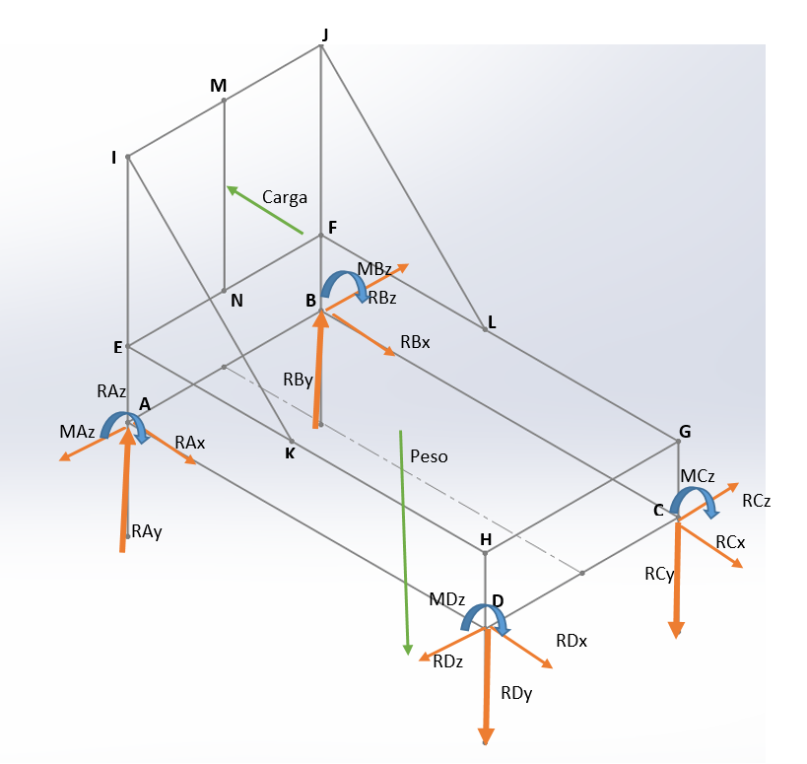
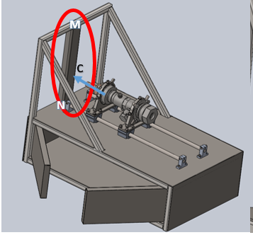
Diseño de la estructura
Carga= 1000 N
Antecedentes
Justificación e Importancia
Objetivos
Definición Motor Cohete y Clasificación
Bancos de Ensayos
Diseño e Implementación
Pruebas y Resultados
Conclusiones
Recomendaciones
Trabajos futuros

Slide 14
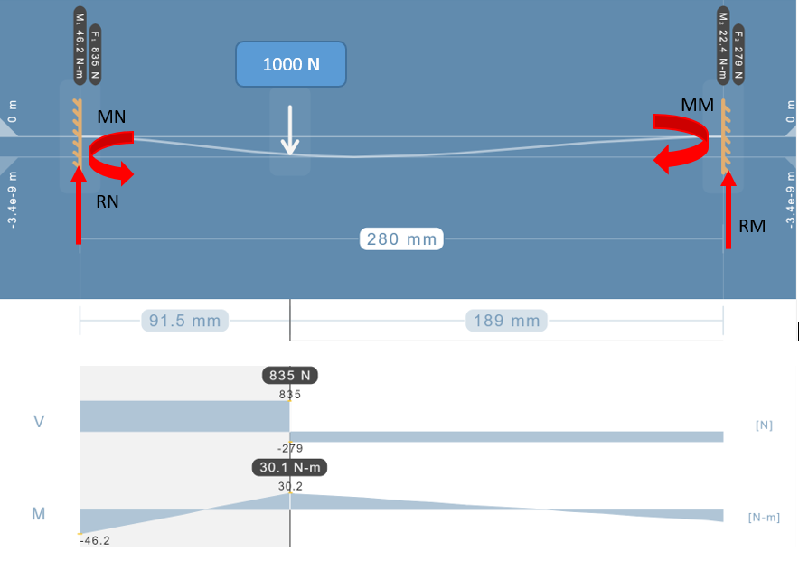
Diseño de la estructura
Carga= 1000 N
Mmax=46,197 Nm
Antecedentes
Justificación e Importancia
Objetivos
Definición Motor Cohete y Clasificación
Bancos de Ensayos
Diseño e Implementación
Pruebas y Resultados
Conclusiones
Recomendaciones
Trabajos futuros
Viga en U
Acero A-36
Sy=250MPa

Slide 15
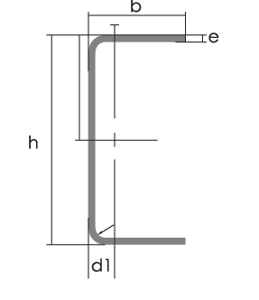
Diseño de la estructura
Antecedentes
Justificación e Importancia
Objetivos
Definición Motor Cohete y Clasificación
Bancos de Ensayos
Diseño e Implementación
Pruebas y Resultados
Conclusiones
Recomendaciones
Trabajos futuros

Slide 16
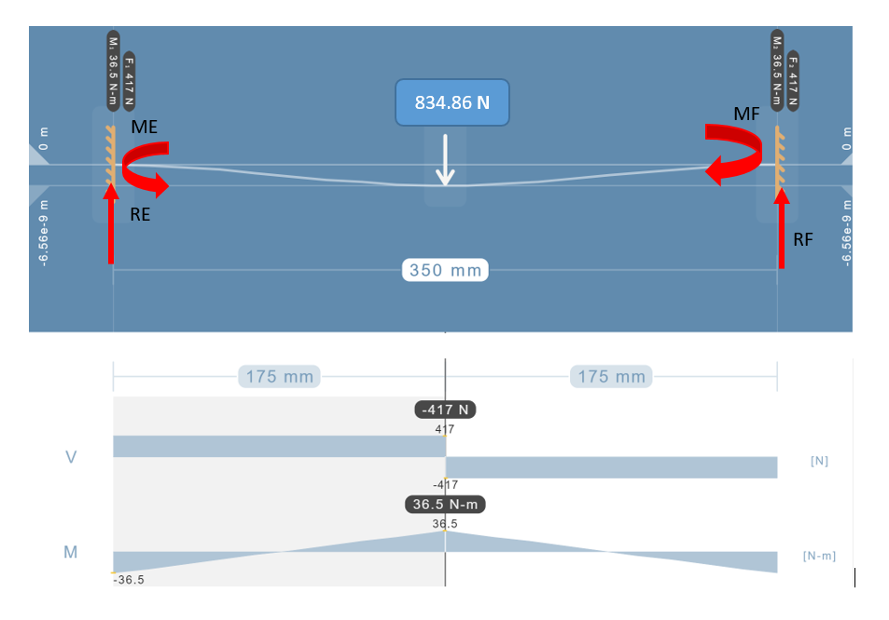
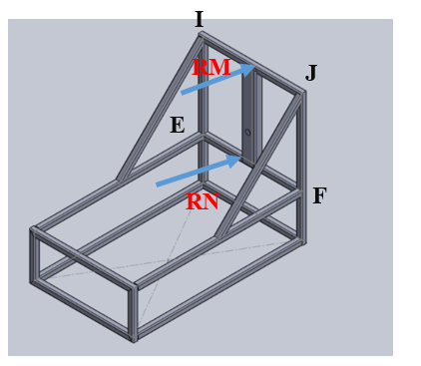
Diseño de la estructura
Antecedentes
Justificación e Importancia
Objetivos
Definición Motor Cohete y Clasificación
Bancos de Ensayos
Diseño e Implementación
Pruebas y Resultados
Conclusiones
Recomendaciones
Trabajos futuros
RN=834,86 N
RM=279,14 N

Slide 17
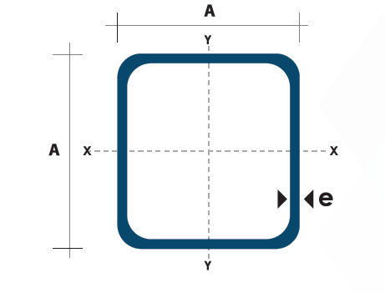
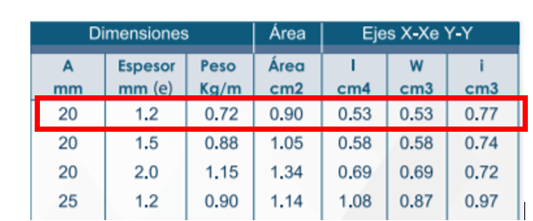
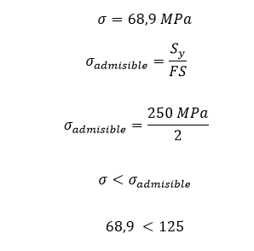
Diseño de la estructura
Antecedentes
Justificación e Importancia
Objetivos
Definición Motor Cohete y Clasificación
Bancos de Ensayos
Diseño e Implementación
Pruebas y Resultados
Conclusiones
Recomendaciones
Trabajos futuros
Mmax=36,5 Nm
Sy=250 MPa
125MPa

Slide 18
Sistema de Deslizamiento
Longitud del eje = 203 mm
Peso de los elementos que van sobre los ejes = P = 2.723 kg
Material del eje: acero plata
Sy= 580 MPa
Factor de seguridad = 2
Antecedentes
Justificación e Importancia
Objetivos
Definición Motor Cohete y Clasificación
Bancos de Ensayos
Diseño e Implementación
Pruebas y Resultados
Conclusiones
Recomendaciones
Trabajos futuros

Slide 19
Sistema de Deslizamiento
Antecedentes
Justificación e Importancia
Objetivos
Definición Motor Cohete y Clasificación
Bancos de Ensayos
Diseño e Implementación
Pruebas y Resultados
Conclusiones
Recomendaciones
Trabajos futuros
$$τ_{max}=\sqrt{{\left(\frac{σ_{x}−σ_{z}}{2}\right)}^{2}+{\left(τ_{xz}\right)}^{2}}$$
$$τ_{max}=\frac{1168.83}{2∗c^{3}}$$
$$FS=\frac{0.5∗S_{y}}{τ_{max}}$$
$$c=1.6 mm$$
$$Diámetro del eje=2∗c=3.2 mm$$
Entonces, según la disponibilidad y costo, se escogió
un eje de diámetro 6 mm.

Slide 20
Dimensionamiento de los
Rodamientos Lineales
Antecedentes
Justificación e Importancia
Objetivos
Definición Motor Cohete y Clasificación
Bancos de Ensayos
Diseño e Implementación
Pruebas y Resultados
Conclusiones
Recomendaciones
Trabajos futuros
Permitir el desplazamiento axial sobre los ejes
Soporte una carga radial de 6.8 N
No va a estar sometido a altas revoluciones

Slide 21
Mecanismo de Sujeción
Antecedentes
Justificación e Importancia
Objetivos
Definición Motor Cohete y Clasificación
Bancos de Ensayos
Diseño e Implementación
Pruebas y Resultados
Conclusiones
Recomendaciones
Trabajos futuros

Slide 22
Diseño de la Cámara de Combustión
Antecedentes
Justificación e Importancia
Objetivos
Definición Motor Cohete y Clasificación
Bancos de Ensayos
Diseño e Implementación
Pruebas y Resultados
Conclusiones
Recomendaciones
Trabajos futuros
Es de forma cilíndrica
Longitud de la cámara = 180 mm
Diámetro externo = $∅_{ext}$= 42 mm
Diámetro externo = ∅_𝑒𝑥𝑡= 42 mm
Presión interna de la cámara = 1000 psi = 6.9 MPa
Factor de seguridad = 2
Material: Acero Inoxidable

Slide 23
Diseño de la Cámara de Combustión
Antecedentes
Justificación e Importancia
Objetivos
Definición Motor Cohete y Clasificación
Bancos de Ensayos
Diseño e Implementación
Pruebas y Resultados
Conclusiones
Recomendaciones
Trabajos futuros
Recipiente Cerrado de Pared Delgada
L = 180 mm
$∅_{ext}$ = 42 mm
∅_𝑒𝑥𝑡 = 42 mm
e = 3 mm
Fy = 68 MPa a 500°C
Factor de seguridad = 2
P_{int} = 1000 psi = 6.9 MPa
$$\frac{∅_{ext}}{e}>10$$
$$14>10$$

Slide 24
Diseño de la Cámara de Combustión
Antecedentes
Justificación e Importancia
Objetivos
Definición Motor Cohete y Clasificación
Bancos de Ensayos
Diseño e Implementación
Pruebas y Resultados
Conclusiones
Recomendaciones
Trabajos futuros
Cálculo del esfuerzo longitudinal:
Cálculo del esfuerzo tangencial:
$$σ_{t}=\frac{P_{int}∗ \left[\left(\frac{∅_{ext}}{2}−e\right)\right]}{e}$$
$$σ_{t}=\frac{6.89 MPa∗ \left[\left(\frac{42 mm}{2}−3 mm\right)\right]}{3 mm}$$
$$σ_{t}= 41,16 MPa$$
$$σ_{L}=\frac{P_{int}∗ r}{2∗e}$$
$$σ_{L}=\frac{P_{int}∗ \left[\left(\frac{∅_{ext}}{2}−e\right)\right]}{2∗e}$$
$$σ_{L}=\frac{6.89 MPa∗ \left[\left(\frac{42 mm}{2}−3 mm\right)\right]}{2∗3 mm}$$
$$σ_{L}= 20,67 MPa$$

Slide 25
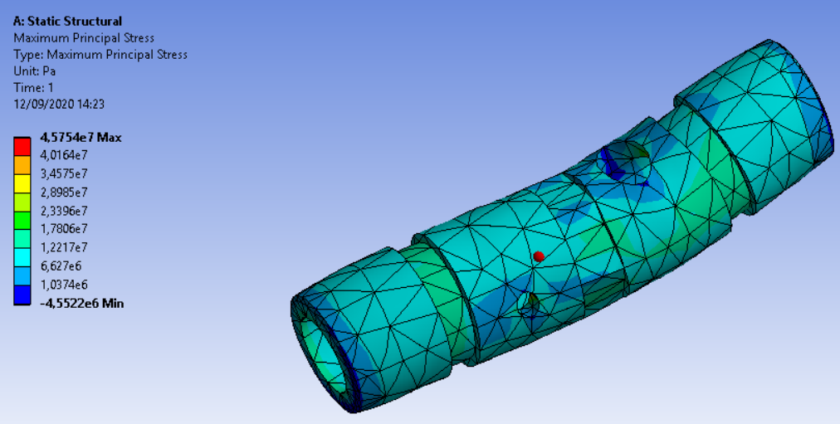
Diseño de la Cámara de Combustión
Antecedentes
Justificación e Importancia
Objetivos
Definición Motor Cohete y Clasificación
Bancos de Ensayos
Diseño e Implementación
Pruebas y Resultados
Conclusiones
Recomendaciones
Trabajos futuros
Criterio de diseño del esfuerzo cortante máximo
$$τ_{max}<\frac{S_{y}}{FS}$$
$$41.16 <45.3$$

Slide 26
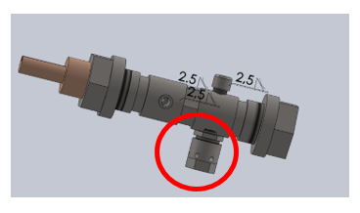
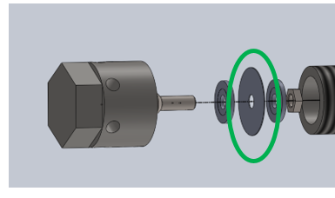
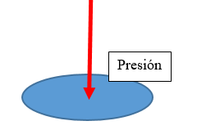
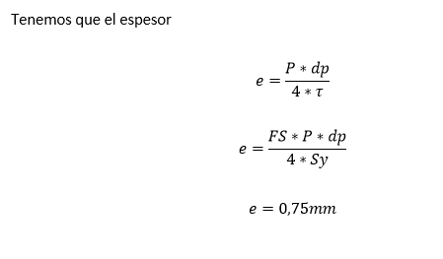
Diseño de la válvula de seguridad
Antecedentes
Justificación e Importancia
Objetivos
Definición Motor Cohete y Clasificación
Bancos de Ensayos
Diseño e Implementación
Pruebas y Resultados
Conclusiones
Recomendaciones
Trabajos futuros
P=750psi=$5171067,97$ Pa
dp= 18mm
τ=$31000000$ Pa

Slide 27
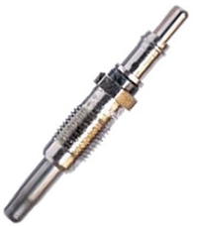
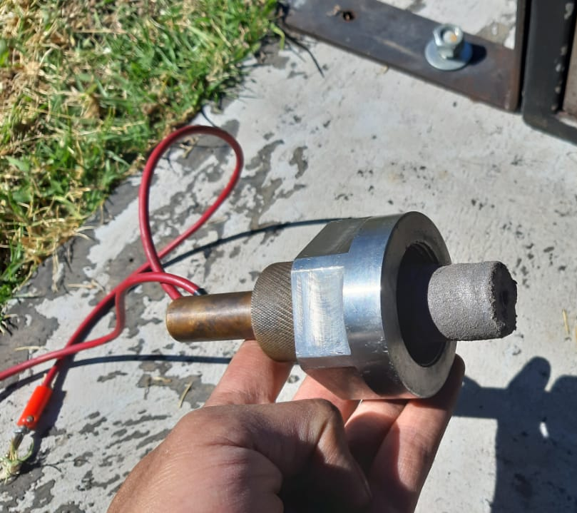
Sistema de Ignición
Antecedentes
Justificación e Importancia
Objetivos
Definición Motor Cohete y Clasificación
Bancos de Ensayos
Diseño e Implementación
Pruebas y Resultados
Conclusiones
Recomendaciones
Trabajos futuros

Slide 28
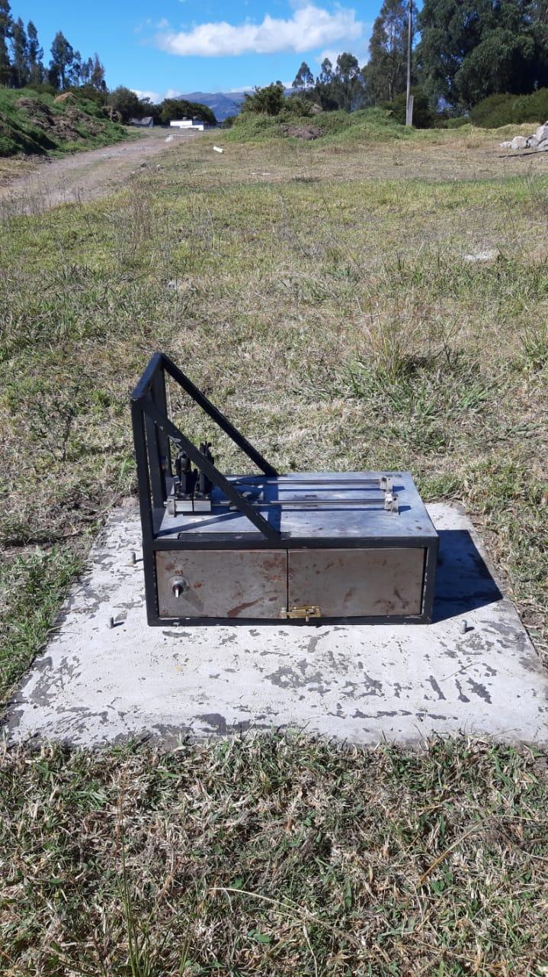
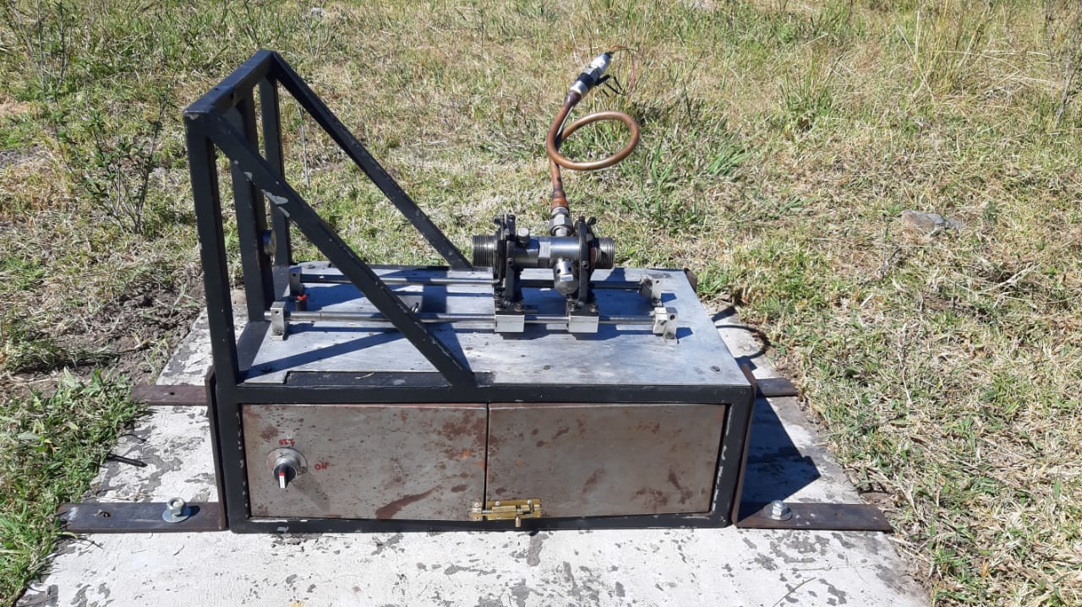
Banco de Ensayos
Antecedentes
Justificación e Importancia
Objetivos
Definición Motor Cohete y Clasificación
Bancos de Ensayos
Diseño e Implementación
Pruebas y Resultados
Conclusiones
Recomendaciones
Trabajos futuros

Slide 29
Selección de Sensores
Aplicación de lo que se desea medir | Características que debe tener el sensor | Selección del sensor
Temperatura interna de la cámara de combustión | 1000 °C. Protección para altas temperaturas Alimentación 5 voltios. Salida Análoga | Termopar tipo K
Temperatura de los gases | 900 °C. Protección para altas temperaturas, Alimentación 5 voltios. | Termopar tipo K
Empuje generado por el motor cohete | 1000 Newtons (N). Alimentación 5 voltios. Forma: redonda. | Celda de carga tipo botón.
Presión interna de la cámara | 1000 psi. Alimentación 5 voltios. Protección para altas temperaturas, | Transductor de presión
Antecedentes
Justificación e Importancia
Objetivos
Definición Motor Cohete y Clasificación
Bancos de Ensayos
Diseño e Implementación
Pruebas y Resultados
Conclusiones
Recomendaciones
Trabajos futuros

Slide 30
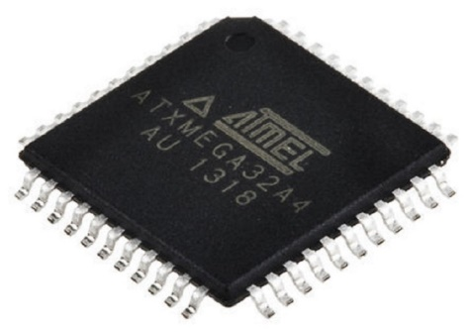
Diseño electrónico
Termopar1 (Sensor de temperatura interna)
Acondicionamientos
Antecedentes
Justificación e Importancia
Objetivos
Definición Motor Cohete y Clasificación
Bancos de Ensayos
Diseño e Implementación
Pruebas y Resultados
Conclusiones
Recomendaciones
Trabajos futuros
Frecuencia de 32MHz
16 bits de resolución
Memoria Flash de 32Kbytes
Memoria Interna EEPROM 2Kbytes
4 canales analógicos de 12bits de resolución
Termopar2 (Sensor de temperatura de los gases)
Convertidor
A/D
Microcontrolador: ATXMEGA32A4
Transductor de presión (Sensor de presión de cámara)
Tarjeta micro SD (Memoria)
Celda de carga (Sensor de empuje del motor cohete)
HMI (Computador-Análisis de datos)

Slide 31
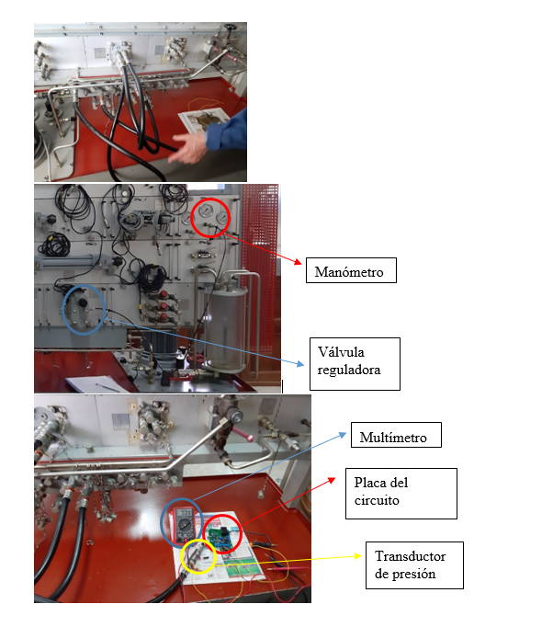
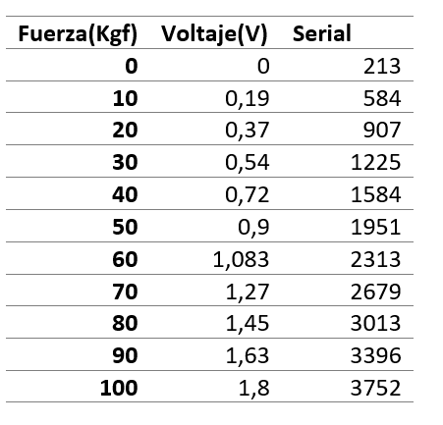
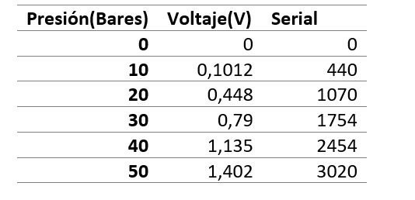
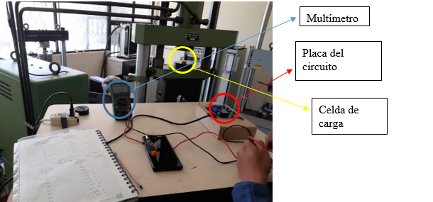
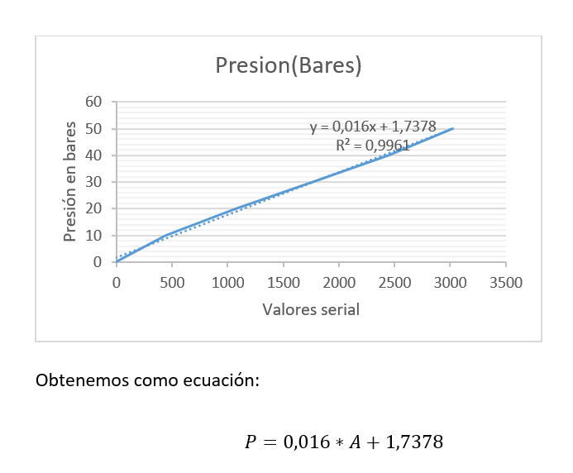
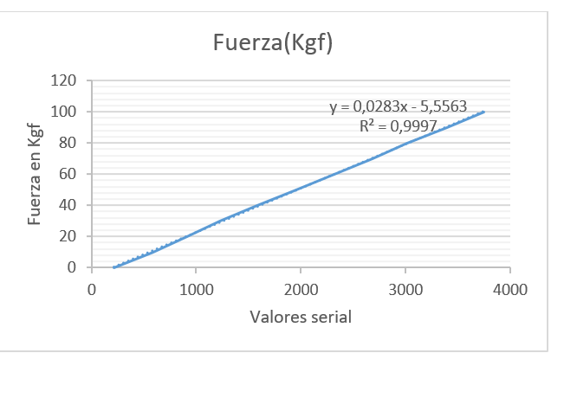
Calibración de los sensores
Transductor de presión
Celda de carga
Antecedentes
Justificación e Importancia
Objetivos
Definición Motor Cohete y Clasificación
Bancos de Ensayos
Diseño e Implementación
Pruebas y Resultados
Conclusiones
Recomendaciones
Trabajos futuros

Slide 32
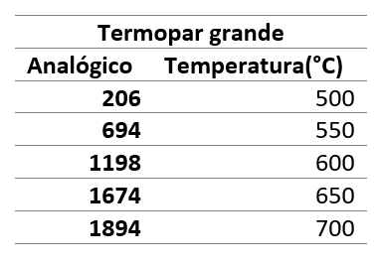
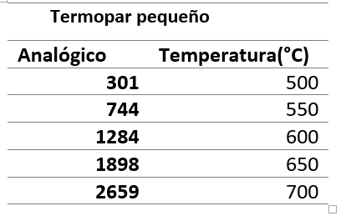
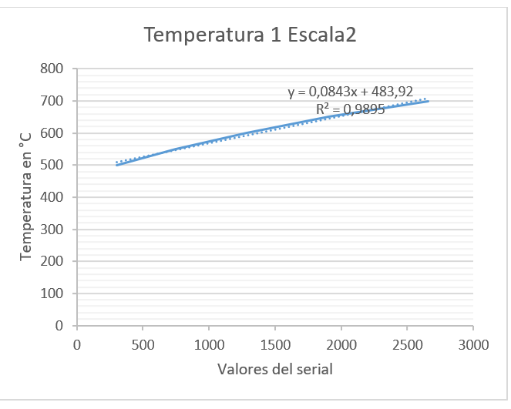
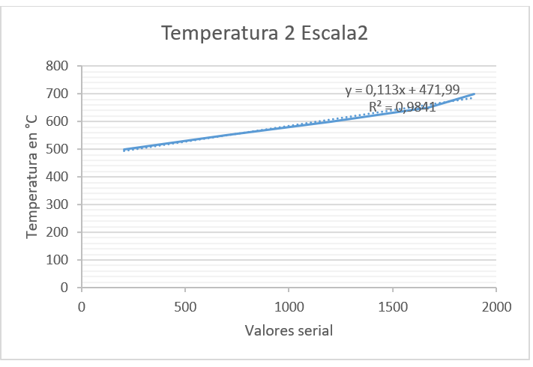
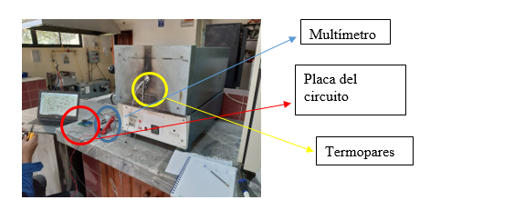
Calibración de los sensores
Termopares
Antecedentes
Justificación e Importancia
Objetivos
Definición Motor Cohete y Clasificación
Bancos de Ensayos
Diseño e Implementación
Pruebas y Resultados
Conclusiones
Recomendaciones
Trabajos futuros

Slide 33
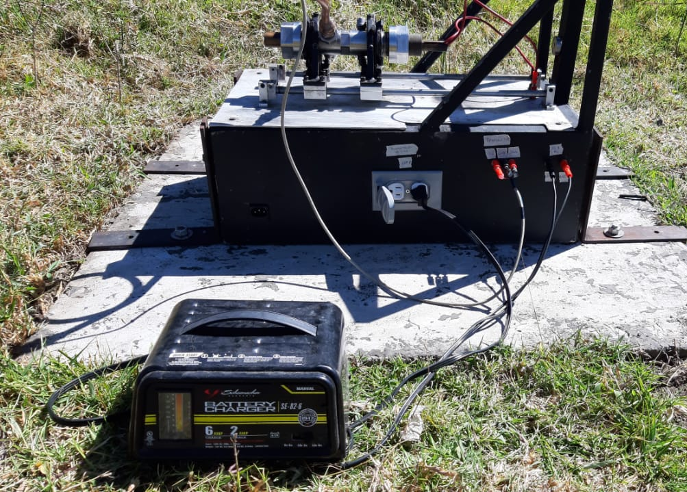
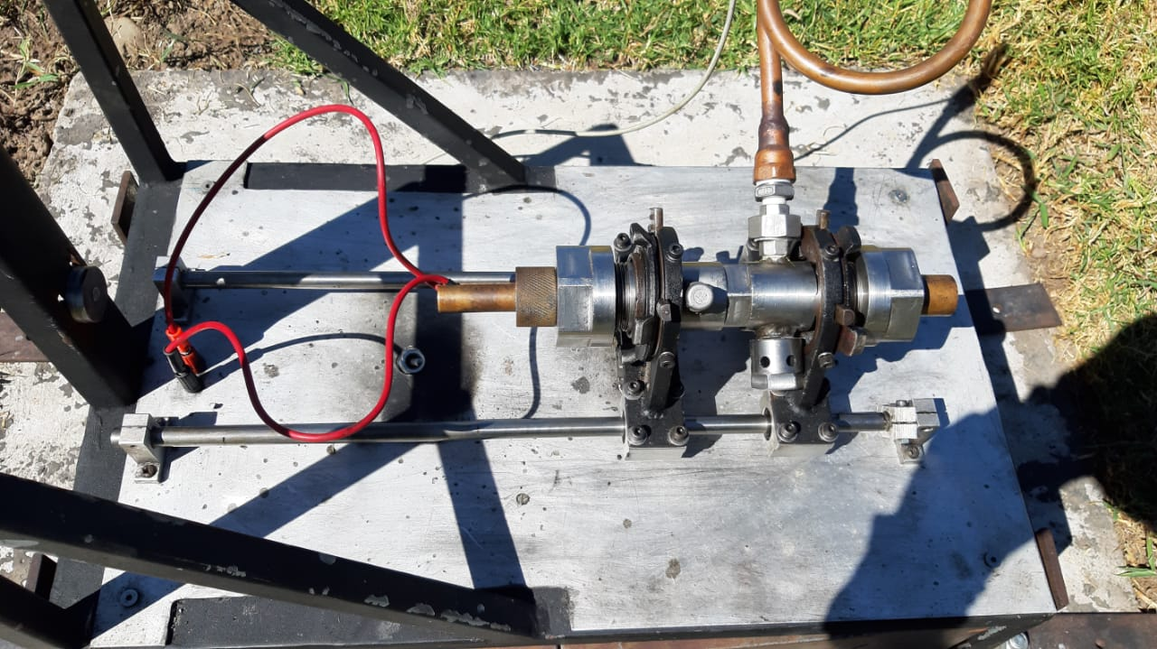
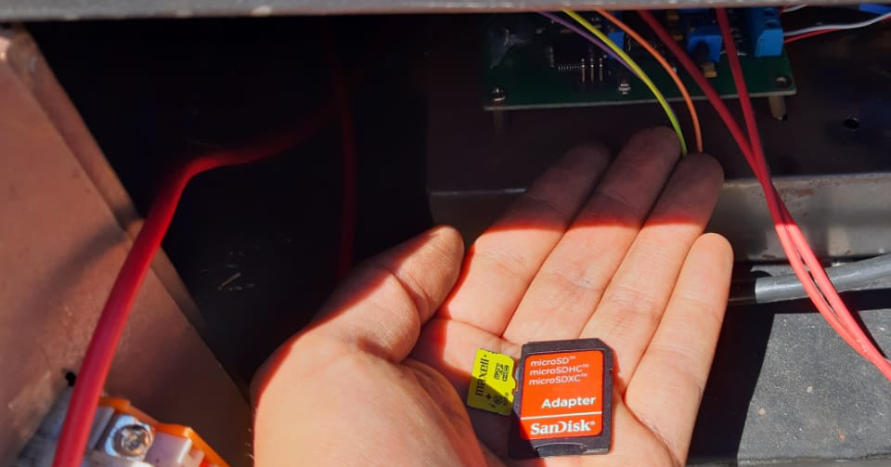
Banco de Ensayos
Antecedentes
Justificación e Importancia
Objetivos
Definición Motor Cohete y Clasificación
Bancos de Ensayos
Diseño e Implementación
Pruebas y Resultados
Conclusiones
Recomendaciones
Trabajos futuros

Slide 34
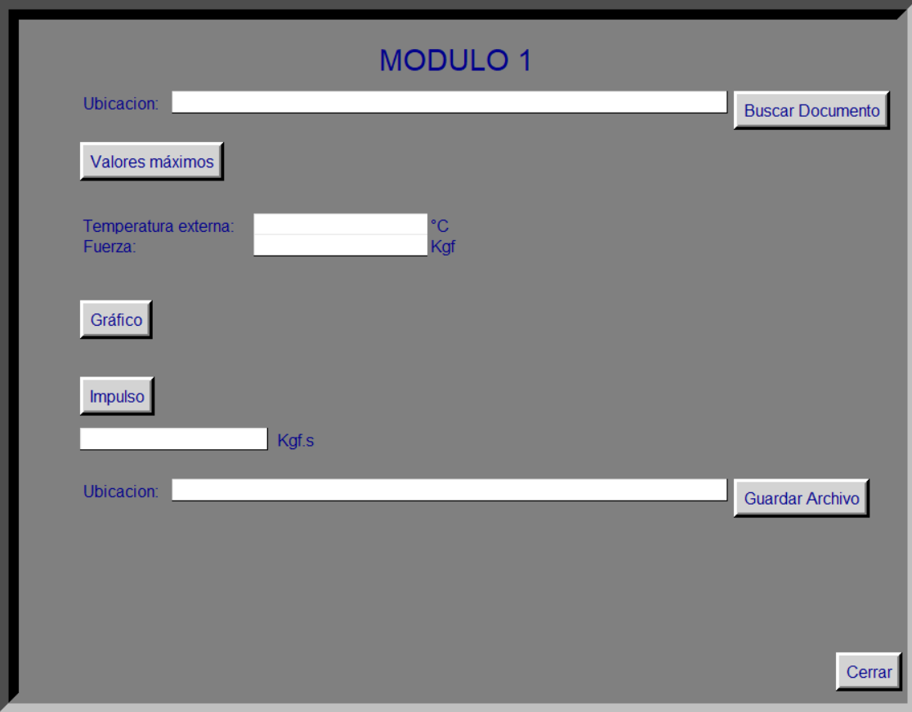
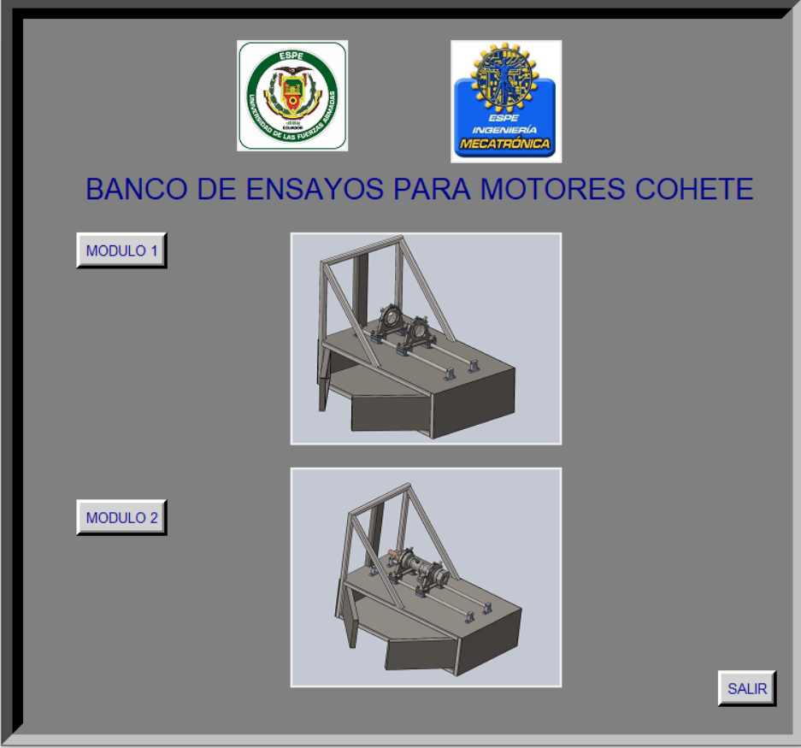
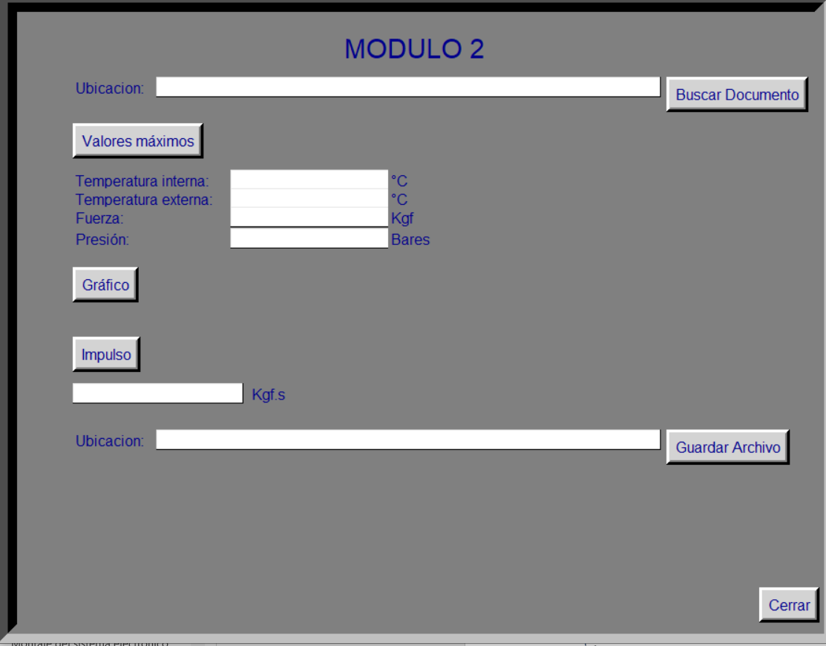
Interfaz Humano-Máquina
Antecedentes
Justificación e Importancia
Objetivos
Definición Motor Cohete y Clasificación
Bancos de Ensayos
Diseño e Implementación
Pruebas y Resultados
Conclusiones
Recomendaciones
Trabajos futuros

Slide 35
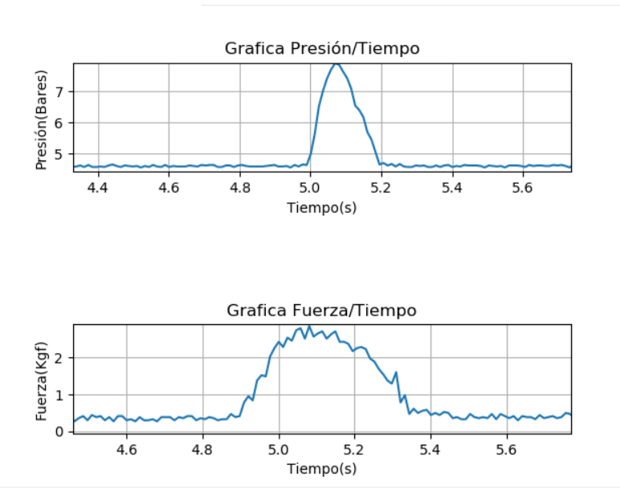
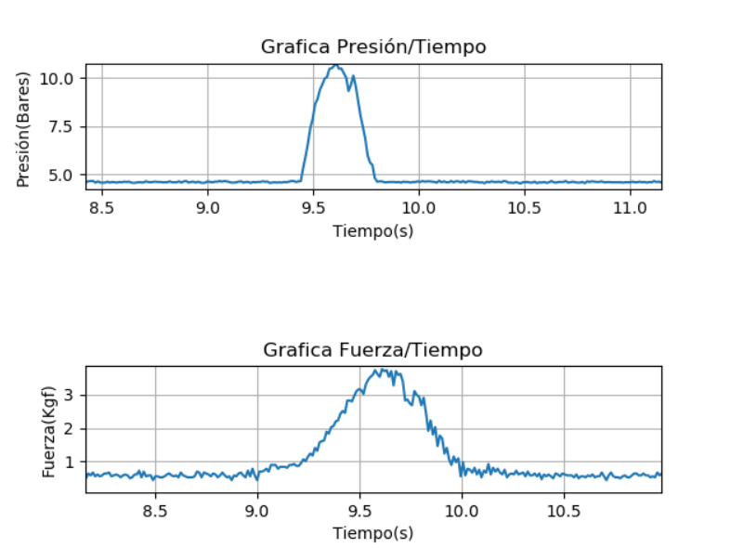
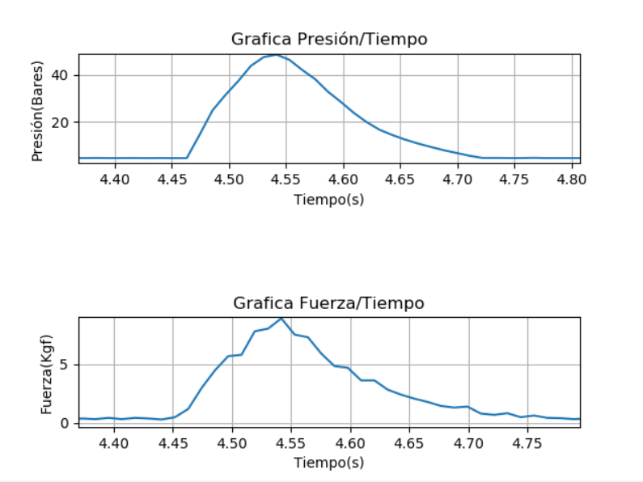
Pruebas y Resultados
Antecedentes
Justificación e Importancia
Objetivos
Definición Motor Cohete y Clasificación
Bancos de Ensayos
Diseño e Implementación
Pruebas y Resultados
Conclusiones
Recomendaciones
Trabajos futuros
Parámetro | Probeta 1 | Probeta 2 | Probeta 3 | Probeta 4
Tiempo de quemado(s) | 0,7 | 0,35 | 0,5 | 0,45
Empuje (N) | 10,68 | 87,32 | 27,85 | 67,27
Impulso (N-m) | 61 | 59,44 | 72,3 | 111,2
Presión (Pa) | 468000 | 4855000 | 789000 | 2666000
Peso (gr) | 10 | 30 | 16 | 29
35% Sorbitol y 65% Nitrato de Potasio

Slide 36
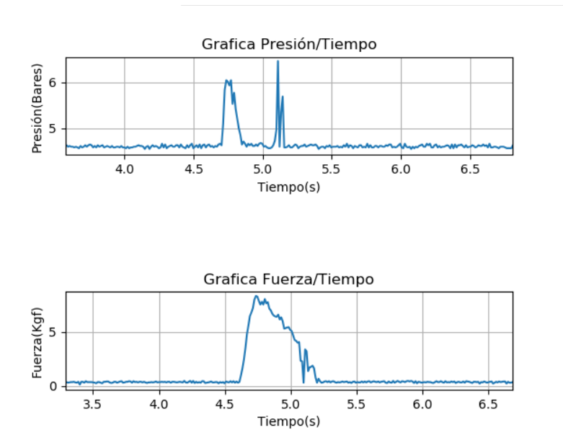
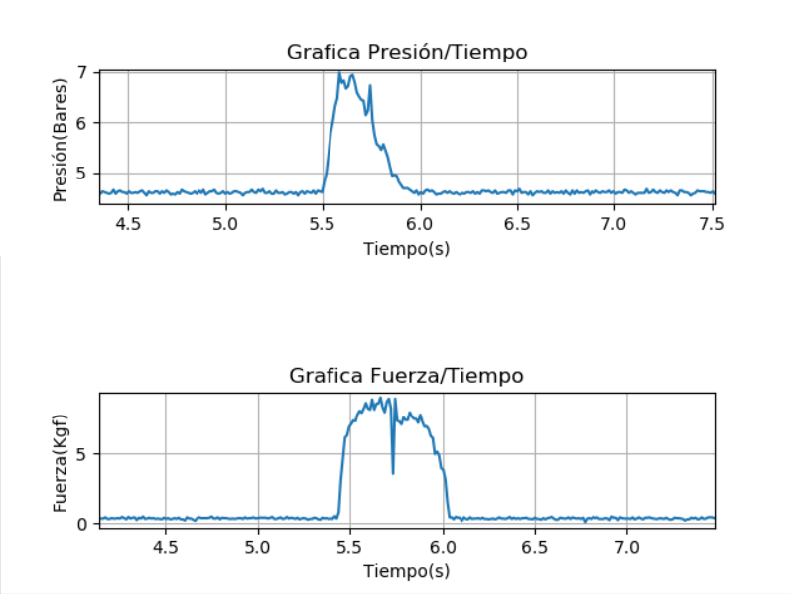
Pruebas y Resultados
Antecedentes
Justificación e Importancia
Objetivos
Definición Motor Cohete y Clasificación
Bancos de Ensayos
Diseño e Implementación
Pruebas y Resultados
Conclusiones
Recomendaciones
Trabajos futuros
Parámetro | Probeta 1 | Probeta 2
Tiempo de quemado(s) | 0,7 | 0,65
Empuje (N) | 81,68 | 88,9
Impulso (N-m) | 89,9 | 100,65
Presión (Pa) | 645000 | 698000
Temperatura Interna (°C) | 548 | 638
Temperatura Externa (°C) | 934 | 934
Peso (gr) | 150 | 150
37% Sorbitol, 60% Nitrato de Potasio y 3% Azufre

Slide 37
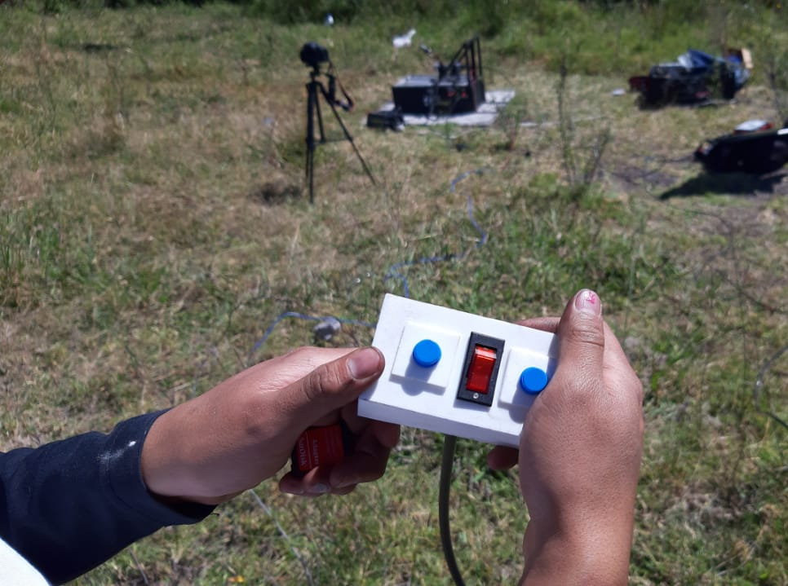
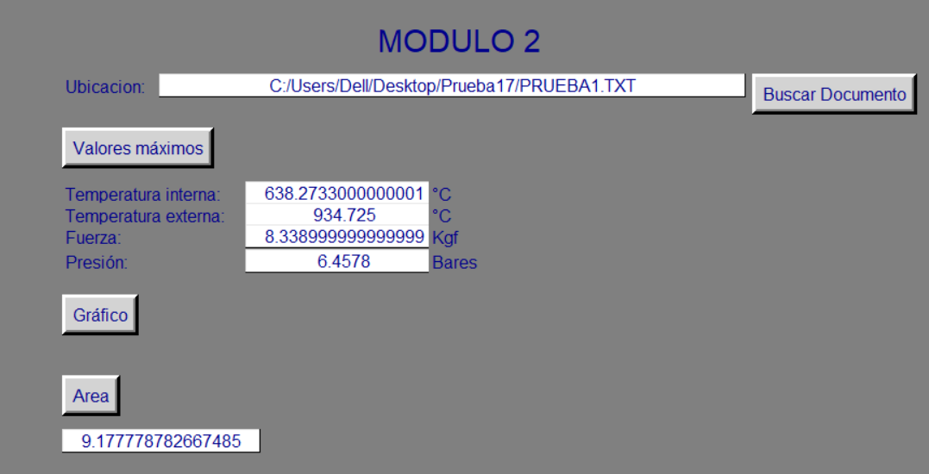
Resumen de Funcionamiento
Antecedentes
Justificación e Importancia
Objetivos
Definición Motor Cohete y Clasificación
Bancos de Ensayos
Diseño e Implementación
Pruebas y Resultados
Conclusiones
Recomendaciones
Trabajos futuros

Slide 38
Conclusiones
Banco de ensayos, medidas: 650x350x450mm. Comportamiento de los motores cohete y caracterizar las variables tales como empuje, temperatura de los gases, presión y temperatura interna de cámara según las necesidades del investigador.
El Banco de Ensayos debe estar anclado a la base de concreto antes de entrar en funcionamiento con el fin de tener una buena toma de datos y para que no exista errores en la medición del impulso.
Antecedentes
Justificación e Importancia
Objetivos
Internet of Things
Robots Móviles con Ruedas
Robótica Colaborativa
Metodología
Subsistema Multi-Robot
Subsistema IoT
Integración
Pruebas y Resultados
Conclusiones
Recomendaciones
Trabajos futuros

Slide 39
Conclusiones
Antecedentes
Justificación e Importancia
Objetivos
Internet of Things
Robots Móviles con Ruedas
Robótica Colaborativa
Metodología
Subsistema Multi-Robot
Subsistema IoT
Integración
Pruebas y Resultados
Conclusiones
Recomendaciones
Trabajos futuros
En el primer módulo se diseñó un sistema de mordazas, para que, al momento de colocar el motor cohete, esté centrado con respecto a la celda de carga..
Para el módulo dos se diseñó e implementó una cámara que albergará distintos tipos de propelentes, en particular sólidos, y toberas de varias medidas.
Al diseñar y construir la cámara de combustión y como un método de seguridad se colocó una válvula de seguridad.

Slide 40
Conclusiones
Antecedentes
Justificación e Importancia
Objetivos
Internet of Things
Robots Móviles con Ruedas
Robótica Colaborativa
Metodología
Subsistema Multi-Robot
Subsistema IoT
Integración
Pruebas y Resultados
Conclusiones
Recomendaciones
Trabajos futuros
La tarjeta de adquisición de datos comandada por un microcontrolador representa una opción más económica para el funcionamiento del equipo diseñado.
Se logró adquirir cien datos por segundo de cada variable que influyen en el proceso de diseño del motor cohete.

Slide 41
Recomendaciones
Antecedentes
Justificación e Importancia
Objetivos
Internet of Things
Robots Móviles con Ruedas
Robótica Colaborativa
Metodología
Subsistema Multi-Robot
Subsistema IoT
Integración
Pruebas y Resultados
Conclusiones
Recomendaciones
Trabajos futuros
Se recomienda tener en cuenta la composición y forma de los propelentes sólidos, ya que estos factores intervienen directamente en los resultados que se obtienen por medio de la adquisición de datos.
Conocer y realizar un estudio más profundo acerca de las toberas utilizadas, ya que, según la forma y dimensiones de estas, se obtendrán diferentes tipos de datos.
Se recomienda conocer perfectamente cómo va a reaccionar el propelente sólido para no exceder los 1000 psi.

Slide 42
Recomendaciones
Antecedentes
Justificación e Importancia
Objetivos
Internet of Things
Robots Móviles con Ruedas
Robótica Colaborativa
Metodología
Subsistema Multi-Robot
Subsistema IoT
Integración
Pruebas y Resultados
Conclusiones
Recomendaciones
Trabajos futuros
Realizar un estudio más profundo al sistema de adquisición de datos y posterior a un control automatizado del equipo, así reducir el tiempo de preparación del equipo para un ensayo y la necesaria intervención del operario para colocar y ajustar manualmente todos los elementos del BEMCO.

Slide 43
Trabajos Futuros
Antecedentes
Justificación e Importancia
Objetivos
Internet of Things
Robots Móviles con Ruedas
Robótica Colaborativa
Metodología
Subsistema Multi-Robot
Subsistema IoT
Integración
Pruebas y Resultados
Conclusiones
Recomendaciones
Trabajos futuros
Realizar un estudio sobre como influye el tipo de toberas en la adquisición de datos
Investigar y conocer más acerca de la influencia de los tipos de propelentes en el uso de motores cohetes
Automatizar el proceso de centrado del motor cohete con la celda de carga
Realizar un análisis estadístico con varios tipos de propelentes estandarizados para verificar los datos obtenidos mediante el BEMCO

Slide 44
Antecedentes
Justificación e Importancia
Objetivos
Internet of Things
Robots Móviles con Ruedas
Robótica Colaborativa
Metodología
Subsistema Multi-Robot
Subsistema IoT
Integración
Pruebas y Resultados
Conclusiones
Recomendaciones
Trabajos futuros

